Slide 1



Дослідження методів створення датасета для розпізнавання зловмисного трафіку
Студент - Шульдінер Максим Павлович ІПЗм-23-4
Керівник - проф. Ігор Володимирович Шостак
22 червня 2025

Slide 2
Мета роботи
Розробити методологію створення високоякісного та збалансованого датасету зловмисного мережевого трафіку для тренування систем виявлення атак.
Актуальність: забезпечити підвищену точність і адаптивність ML-моделей в умовах еволюції сучасних кіберзагроз.
2

Slide 3
Аналіз проблеми (аналіз існуючих рішень)
Досліджені конкуренти / аналоги | Прогалини та обмеження
Wireshark | Переважно ручний аналіз PCAP-файлів, Відсутня автоматизована анотація «нормальний/зловмисний», Не інтегрований із ML-пайплайном
Zeek (Bro) | Складна початкова настройка та скрипти,Фокус на моніторинг, а не на побудову датасету, Обмежена підтримка синтетичних даних
Snort / Suricata | Правила виявлення, але без збереження готових міток для ML, Висока кількість хибнопозитивів при невідтестованих правилах
CIC-IDS2017, UNSW-NB15 | Не збалансованість датасетів, велика кількість нормального трафіку, модель буде віддавати перевагу нормальному трафіку.
Scapy-симулятори (ручні скрипти) | Не стандартизовані сценарії атак, Відсутні метрики якості датасету та інтеграція з пайплайнами
3

Slide 4
Аналіз проблеми (аналіз існуючих рішень)
Основною проблемою, яку було поставлено задачу вирішити – незбалансованість датасетів. Після початкових експериментів, було виявлено що існуючі датасети мають набагато більше “хорошого” трафіку ніж поганого. При цьому, якщо тренувати модель на цих датасетах – вона сильно віддає перевагу цьому хорошому трафіку. Створення гібридного датасету з згенерованим “поганим” трафіком є варіантом вирішення цієї проблеми.
4

Slide 5
Постановка задачі та опис системи
Пункт | Зміст
Проблема | Існуючі датасети мережевого трафіку застарілі, не збалансовані (нормальний трафік vs зловмисний), вузько орієнтовані й не охоплюють сучасні атаки та real-time сценарії
Мета | Розробити гібридний підхід до створення датасету зловмисного трафіку з чіткими мітками «нормальний/зловмисний»
Завдання | Аналіз методів збору трафіку: PCAP, метадані, симуляції 2. Створення інтегрованого датасету та оцінка його якості (Precision, Recall, F1) 3. Створення веб-застосунку для тестування моделі що була натренована на датасеті (Random Forest)
Методи | – Теоретичний огляд існуючих підходів – Збір даних – Перед-обробка: фільтрація, нормалізація, агрегування – ML-експерименти (тренування моделі Random Forest)
Очікувані результати | – Виділення найефективнішого методу збору даних – Система яка перевіряє зібраний датасет
5

Slide 6
Вибір технологій розробки
– Мова програмування: Python 3.13 – Бібліотеки для аналізу та обробки трафіку: Scapy, pandas, NumPy – Інструменти захоплення та попередньої обробки: Wireshark – Модулі машинного навчання: scikit-learn (Random Forest, SVM), TensorFlow (нейронні мережі) – Генерація синтетичного трафіку: власний скрипт genSYN.py на Python – Комунікація в реальному часі: WebSocket-сервер - Серверна частина : Fast API – CLI-утиліта: argparse для пакетної обробки PCAP (main.py) – Фронтенд: Node.js 16+, Next.js, React, Tailwind CSS – Зберігання результатів: файлові PCAP/CSV – Система контролю версій: Git
6

Slide 7
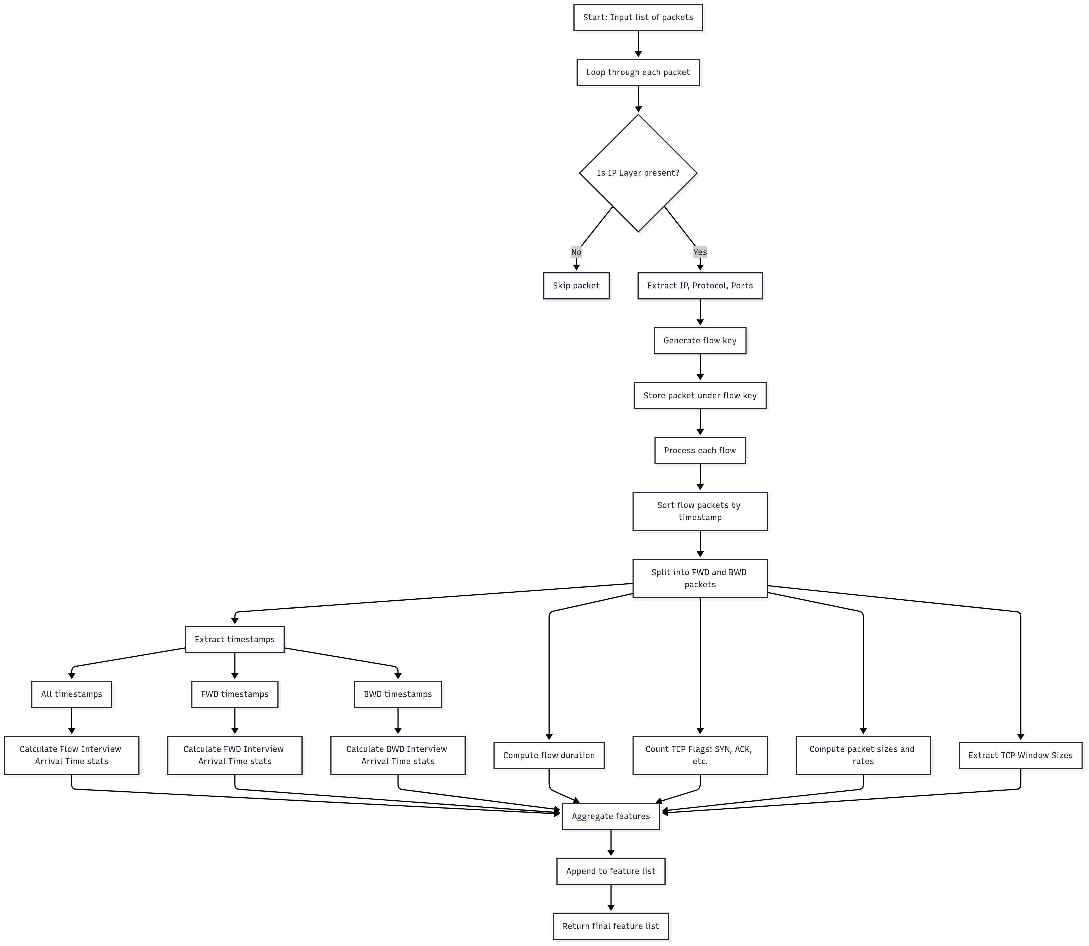
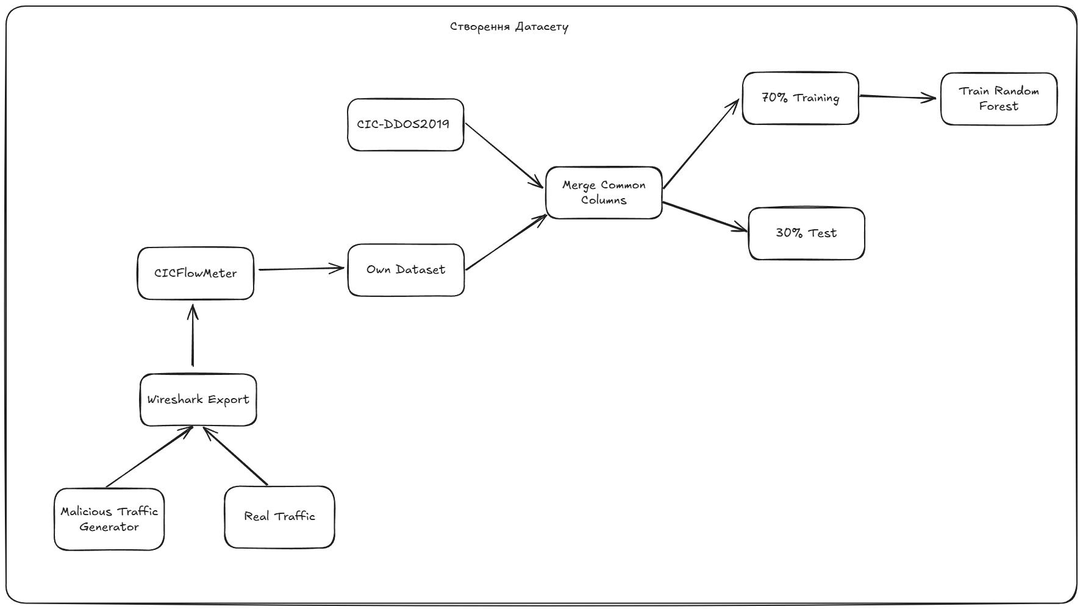
Архітектура створенного програмного забезпечення
7

Slide 8
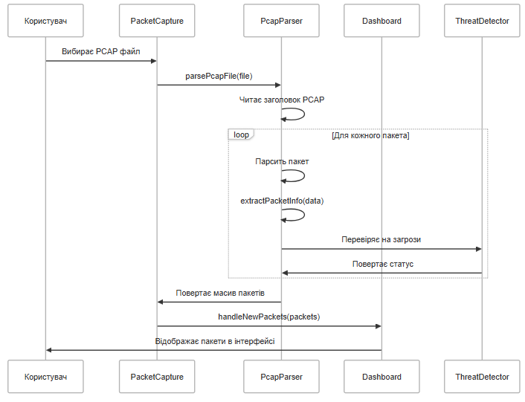
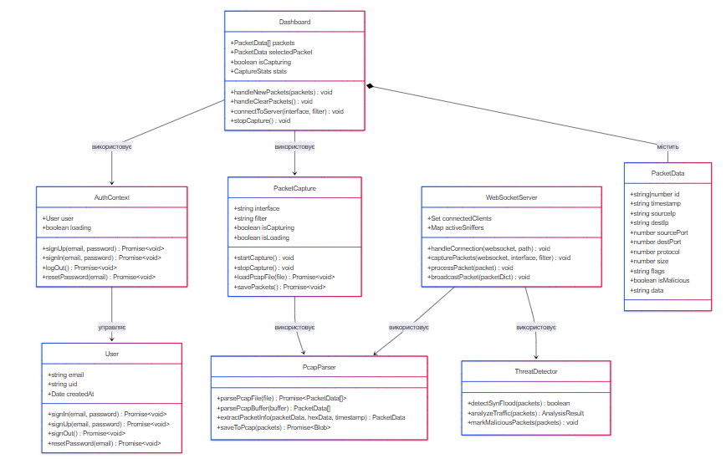
Архітектура створенного програмного забезпечення
8

Slide 9
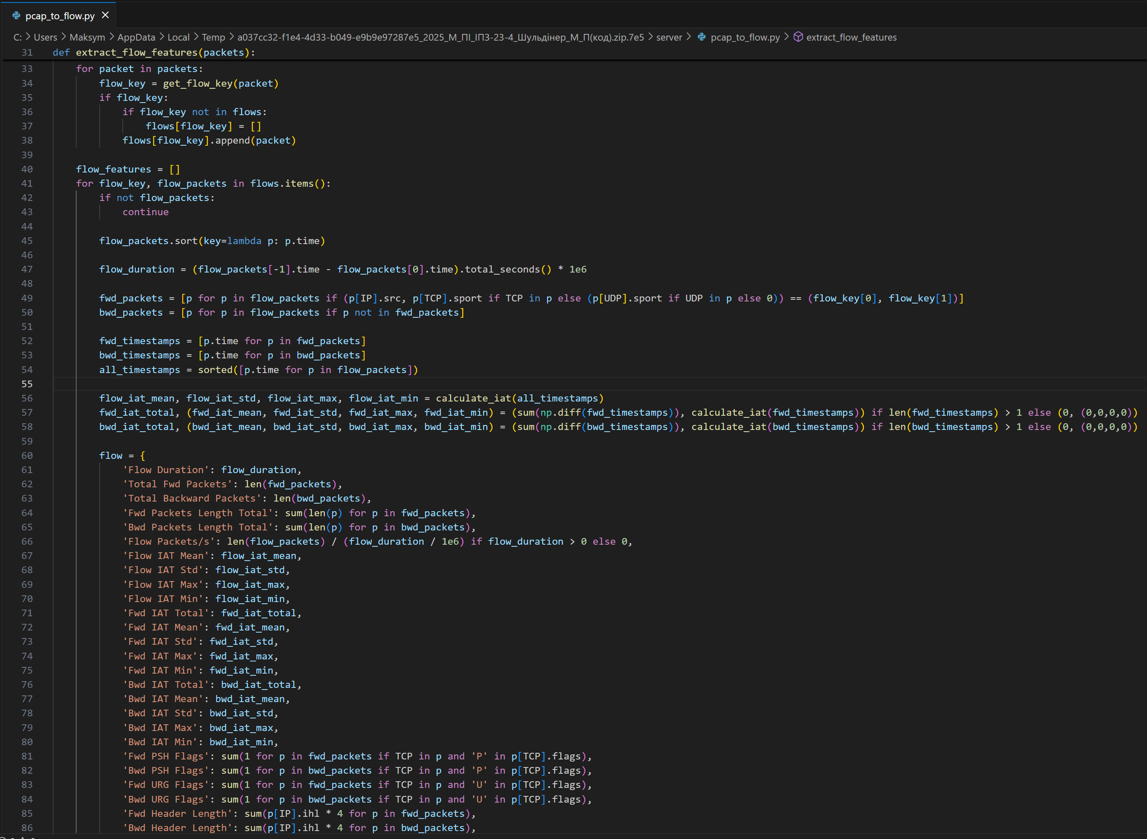
Програмна реалізація
Алгоритм конвертації пакетів (pcap) у flow – підрахування часу сесій і інших параметрів – з використанням бібліотеки Numpy.
9

Slide 10
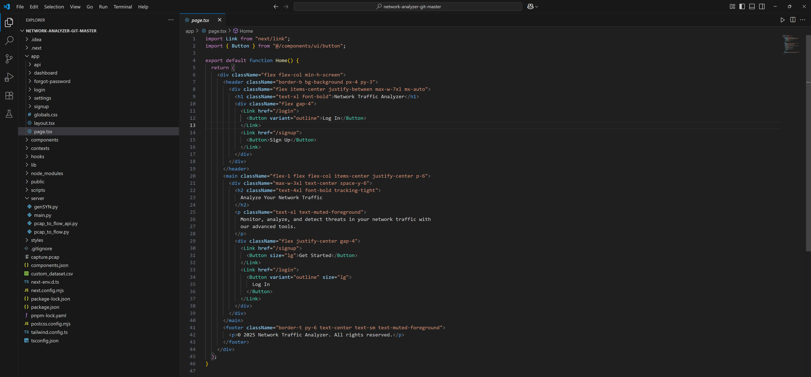
Опис програмного забезпечення, що було використано у дослідженні
IDE: PyCharm – розробка скриптів збору та обробки трафіку, налагодження коду серверної частини.
Технології: Python 3.13, Fast API Фреймворк + library WebSockets, Firebase IDE: VS Code – розробка клієнтської частини програми
Технології: TypeScript, Фреймворк Next.JS
10

Slide 11
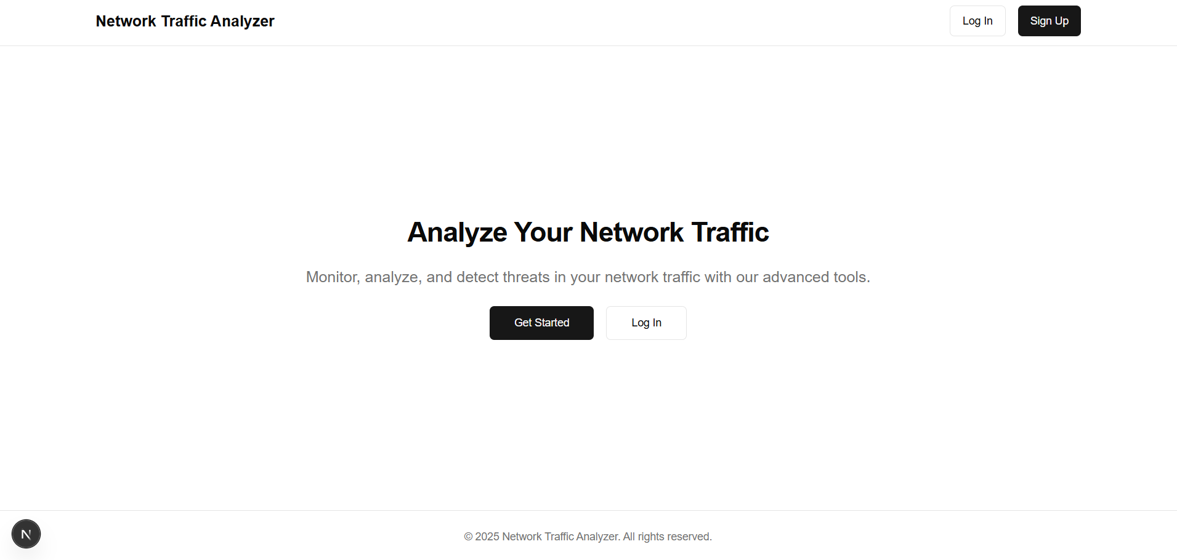
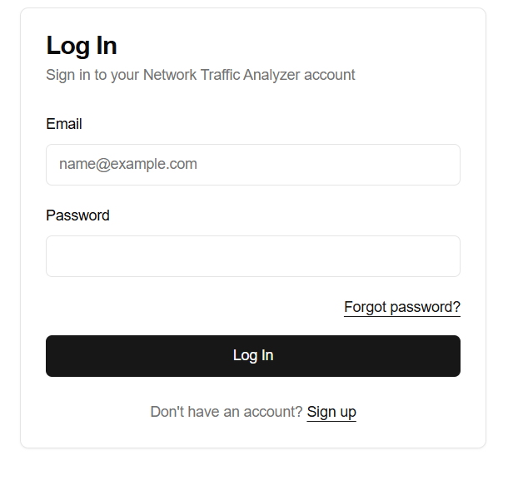
Приклад реалізації
Авторизація
11

Slide 12
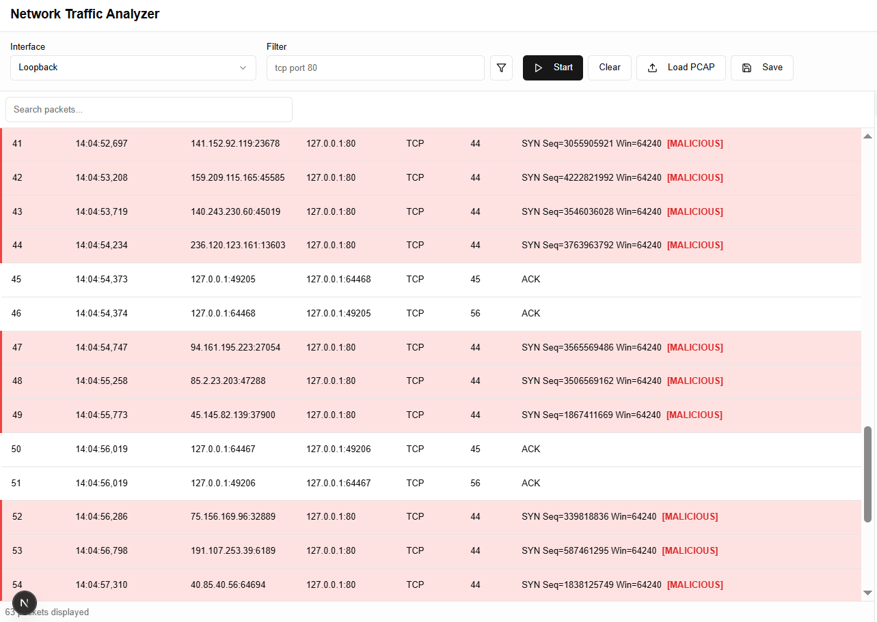
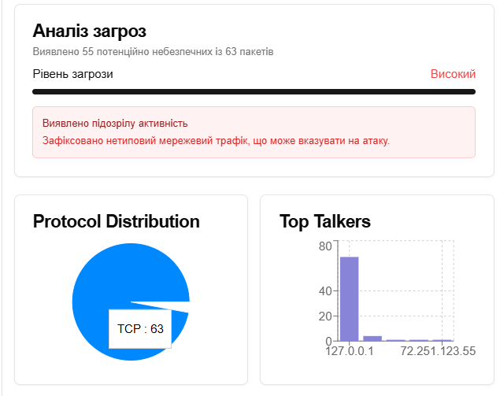
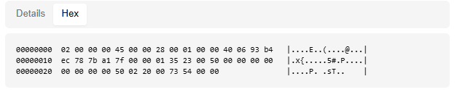
Приклад реалізації
Аналіз пакетів
12

Slide 13
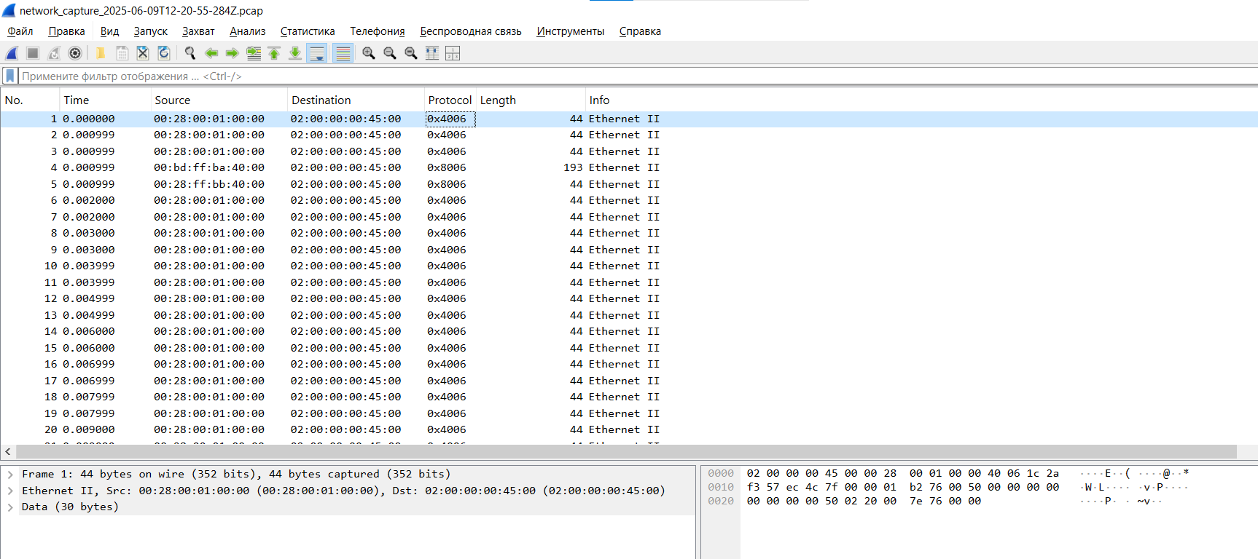
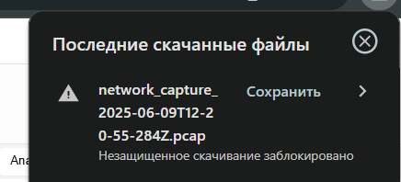
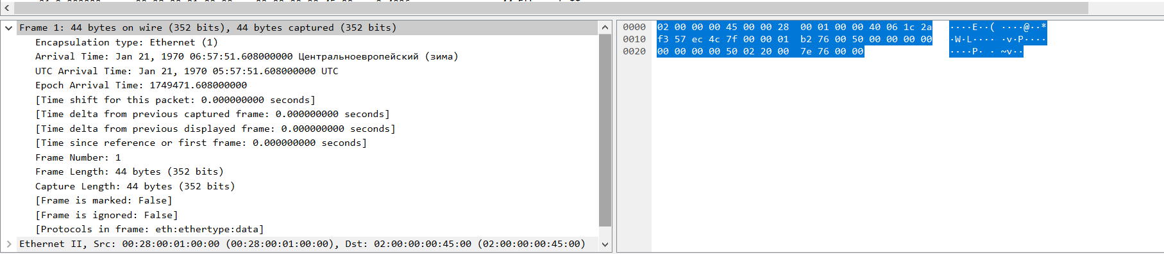
Тестування
Перегляд пакетів через
WireShark
13

Slide 14
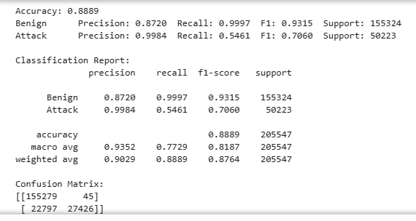
Результати і Тестування
В початковий дата-сет який складається
з 645,000 мережевих потоків, вдалося додати близько 40,000 мережевих потоків реально трафіку і синтетичного трафіку, який симулює network атаки. В результаті, тестовий дата-сет вміщував близько 685,000 потоків. Фінальні результати роботи моделі дуже непогані.
Отримані результати з тренування моделі на тестовому датасеті.
Модель дає дуже маленьку кількість false positives, що означає що вона буде дуже рідко блокувати нормальний трафік – що дуже гарно для production-level системи. Проте, також маємо велику кількість false negative – модель не помічає поганий трафік – від того маленький recall.
14

Slide 15

Публікація результатів
15

Slide 16
Підсумки
Реалістичність та практична цінність отриманих результатів – зібрано та протестовано гібридний датасет.
Широкі можливості застосування в системах мережевого моніторингу
Можливий розвиток: розширення підтримки типів атак, тренування на більш комплексній моделі – deep learning.
16

